Slide 1
OJT #2 : LCD 버퍼 복사 & 회전처리 구현

Slide 2
1. 과제설명
2. 실행결과
3. 소스설명
4. 학습정리
5. 참고사항

Slide 3
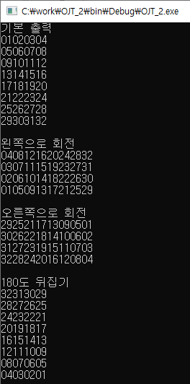
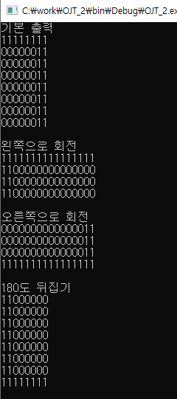
01
OJT #1 Technical Report
과제설명
제약사항
예시 결과 화면
1차원 배열로 구현
원본 버퍼를 LCD 사이즈(가로=4, 세로=8)에 맞도록 cout으로 회전 출력
1. 기본 LCD 화면을 90도 회전 출력
전역변수로 선언된 source buffer 1차원 배열을 사용하여, 그 안에 저장되어 있는 01~32 숫자 데이터 or ‘ㄱ’ 그림을 왼쪽으로 90도 회전 처리
2. 기본 LCD 화면을 180도 회전 출력
전역변수로 선언된 source buffer 1차원 배열을 사용하여, 그 안에 저장되어 있는 01~32 숫자 데이터 or ‘ㄱ’ 그림을 180도 회전 처리
3. 기본 LCD 화면을 270도 회전 출력
전역변수로 선언된 source buffer 1차원 배열을 사용하여, 그 안에 저장되어 있는 01~32 숫자 데이터 or ‘ㄱ’ 그림을 270도 회전 처리
과제설명 | 실행결과 | 소스설명 | 학습정리 | 참고사항

Slide 4
02
OJT #1 Technical Report
실행결과
숫자 데이터 01~32 회전 출력
0과 1의 ‘ㄱ’ 그림 회전 출력
숫자 데이터 01~32를 회전시킨 결과 출력.
‘ㄱ’ 그림을 회전시킨 결과 출력.
과제설명 | 실행결과 | 소스설명 | 학습정리 | 참고사항

Slide 5

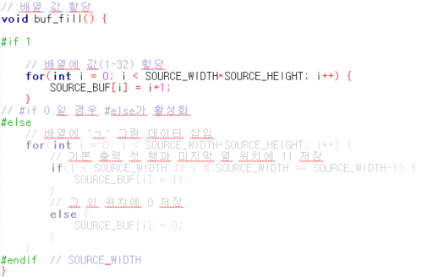
03
OJT #1 Technical Report
소스설명
매크로 및 전역변수
LCD 사이즈에 맞춰 매크로 값 정의
모든 함수에서 접근 가능하고, 저장된 값이 사라지지 않도록 하기 위해 전역변수 선언
buf_fill()
#if 1 :
SOURCE_BUF[0~31] 에 1~32 (i+1)의 숫자 데이터 저장
#else (#if 0일 경우) :
[’11’ 저장]
i = 0 ~ 3 → 1행
i = 3, 7, 31 → i가 SOURCE_WIDTH로 나눴을 때, 나머지가
SOURCE_WIDTH – 1
[‘0’ 저장]
위의 조건을 제외한 나머지
과제설명 | 실행결과 | 소스설명 | 학습정리 | 참고사항

Slide 6
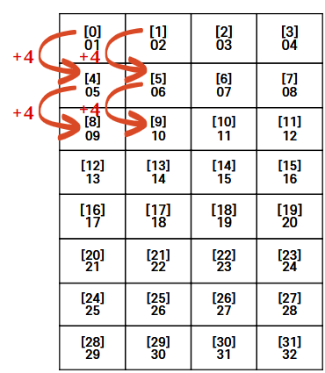
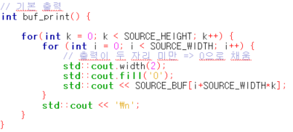
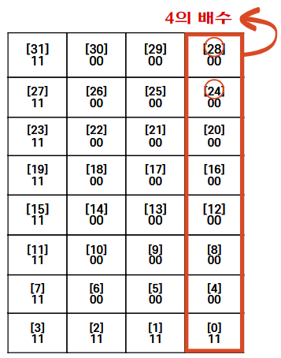
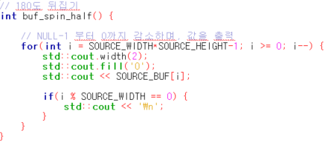
03
OJT #1 Technical Report
소스설명
buf_print()
매크로로 정의한 SOURCE_HEIGHT,
SOURCE_WIDTH 값에 따라
배열 맞추기 → 중첩 반복문
행이 증가할 때마다 인덱스가
SOURCE_WIDTH 만큼 증가를
SOURCE_HEIGH 만큼 반복
→ SOURCE_BUF[i+SOURCE_WIDTH*k]
buf_spin_half()
행이 증가할수록 인덱스의 값 감소
→ NULL-1인 31부터 0까지
감소를 반복
인덱스가 4의 배수가 될 때, 행 넘어감
→ if(i % SOURCE_WIDTH == 0) {
std::cout << ‘\n’;
}
과제설명 | 실행결과 | 소스설명 | 학습정리 | 참고사항

Slide 7
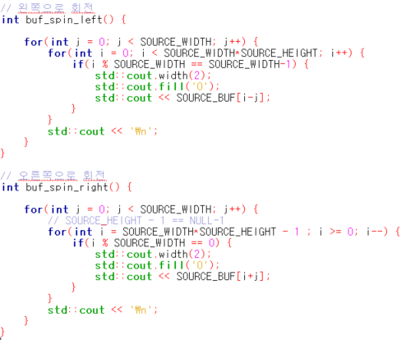
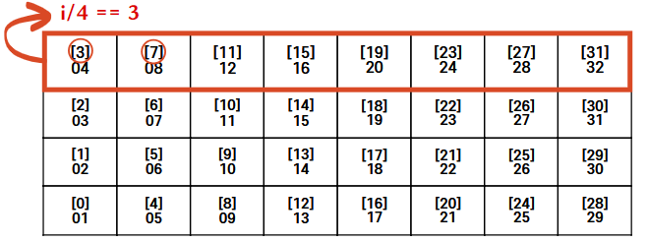
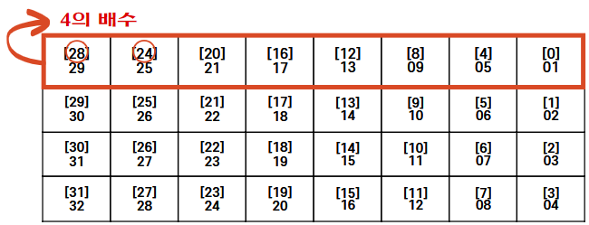
03
OJT #1 Technical Report
소스설명
buf_spin_left()
1행의 인덱스를 보면, i를 SOURCE_WIDTH로 나눴을 때 나머지가 3 → i % SOURCE_WIDTH == SOURCE_WIDTH-1
1~4행으로 갈수록 인덱스 값이 감소하는 동작을 반복 → for(int j = 0; j < SOURCE_WIDTH; j++) {
… SOURCE_BUF[i-j] }
buf_spin_right()
1행을 보면, 인덱스 i가 SOURCE_WIDTH의 배수
→ i % SOURCE_WIDTH == SOURCE_WIDTH-1
1~4행으로 갈수록 인덱스 값이 증가하는 동작을 반복 → for(int j = 0; j < SOURCE_WIDTH; j++) {
… SOURCE_BUF[i+j] }
과제설명 | 실행결과 | 소스설명 | 학습정리 | 참고사항

Slide 8
04
OJT #1 Technical Report
학습정리
1. cout.width, cout.fill()
v0.1에서 1,2,…9 까지의 한 자리 숫자 데이터 선언 시, 0을 같이 입력했으나 에러 발생.
에러가 발생하지 않으면서 빈자리를 0으로 채울 방법을 서칭.
cout.width : 출력하는 값의 길이를 설정
cout.fill() : 빈 자리를 채울 데이터를 설정
2. 상수보다는 변수 사용
이전에는 조건/반복문에 상수를 자주 사용.
해당 프로젝트를 진행하면서, 배열 안에는 어떤 값이 들어갈지 모르는 상황을 염두에 둔 후 구현에 들어가야 함을 깨달음.
코딩을 할 때는 경우의 수를 생각해, 상수보다는 변수로 구현하는 방식이 중요함을 학습.
3. 외부 함수에서의 배열값 저장
그동안 배열에 값을 할당할 때, main() 함수에서 선언한 후 사용.
그러나 외부 함수에서 for문을 통해 값을 할당한 후 이를 또 다른 함수에서 호출해 사용하도록 하는 것이 더 편리함을 알게 됨.
과제설명 | 실행결과 | 소스설명 | 학습정리 | 참고사항

Slide 9
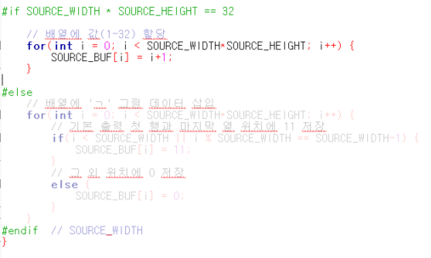
04
OJT #1 Technical Report
학습정리
4. 전처리기 else if
이전에는 #if ~ #endif 라는 조건 전처리문의 이론도 자세히 모르던 상황이었기 때문에 일반 else if 조건문과 비교하며, 조건 전처리문의 이론을 학습.
조건 전처리문의 사용 목적과 예제들을 들여다 보지 않고, 이론만을 바탕으로 소스코드에 적용하려 해 불편한 작업을 필요로 하게 됨.
피드백 이후, 사용 목적 및 0과 1로 편리하게 조건문을 다룰 수 있음을 학습.
Before | After
테스트할 때마다 #else문의 내용을 복사해 #if에 붙여넣는 작업이 필요 | #if문 조건 자리에 0과 1만 바꿔가며, 테스트 진행 가능
과제설명 | 실행결과 | 소스설명 | 학습정리 | 참고사항

Slide 10
04
OJT #1 Technical Report
학습정리
4. 전처리기 else if
전처리기의 종류가 다양한 만큼 정리가 필요.
전처리기 종류 | 기능
#include | 헤더 등 파일을 현대 파일에 포함
#define | 매크로로 정의하여, 치환
#undef | 정의한 매크로 취소
#if, #elif, #else, #endif | 조건에 따라 컴파일
#ifdef | 매크로가 정의된 경우에 컴파일
#ifndef | 매크로가 정의하지 않은 경우에 컴파일
과제설명 | 실행결과 | 소스설명 | 학습정리 | 참고사항

Slide 11
05
OJT #1 Technical Report
참고사항
링크
배열 이론
http://www.parkjonghyuk.net/lecture/2019-1st-lecture/programming1/Chap07.pdf
cout.width, cout.fill 참고
https://booolean.tistory.com/93
2차원 배열 90도 회전
https://taaewoo.tistory.com/10
과제설명 | 실행결과 | 소스설명 | 학습정리 | 참고사항

